Slide 1


Slide 2

Tự nhiên và xã hội
Bài 2: Ngôi nhà của em
SGK/ 10

Slide 3
Hoạt động 1: Quan sát hình vẽ và trả lời câu hỏi
Nhà bạn Minh ở đâu?
Cảnh vật xung quanh có đặc điểm gì?

Slide 4
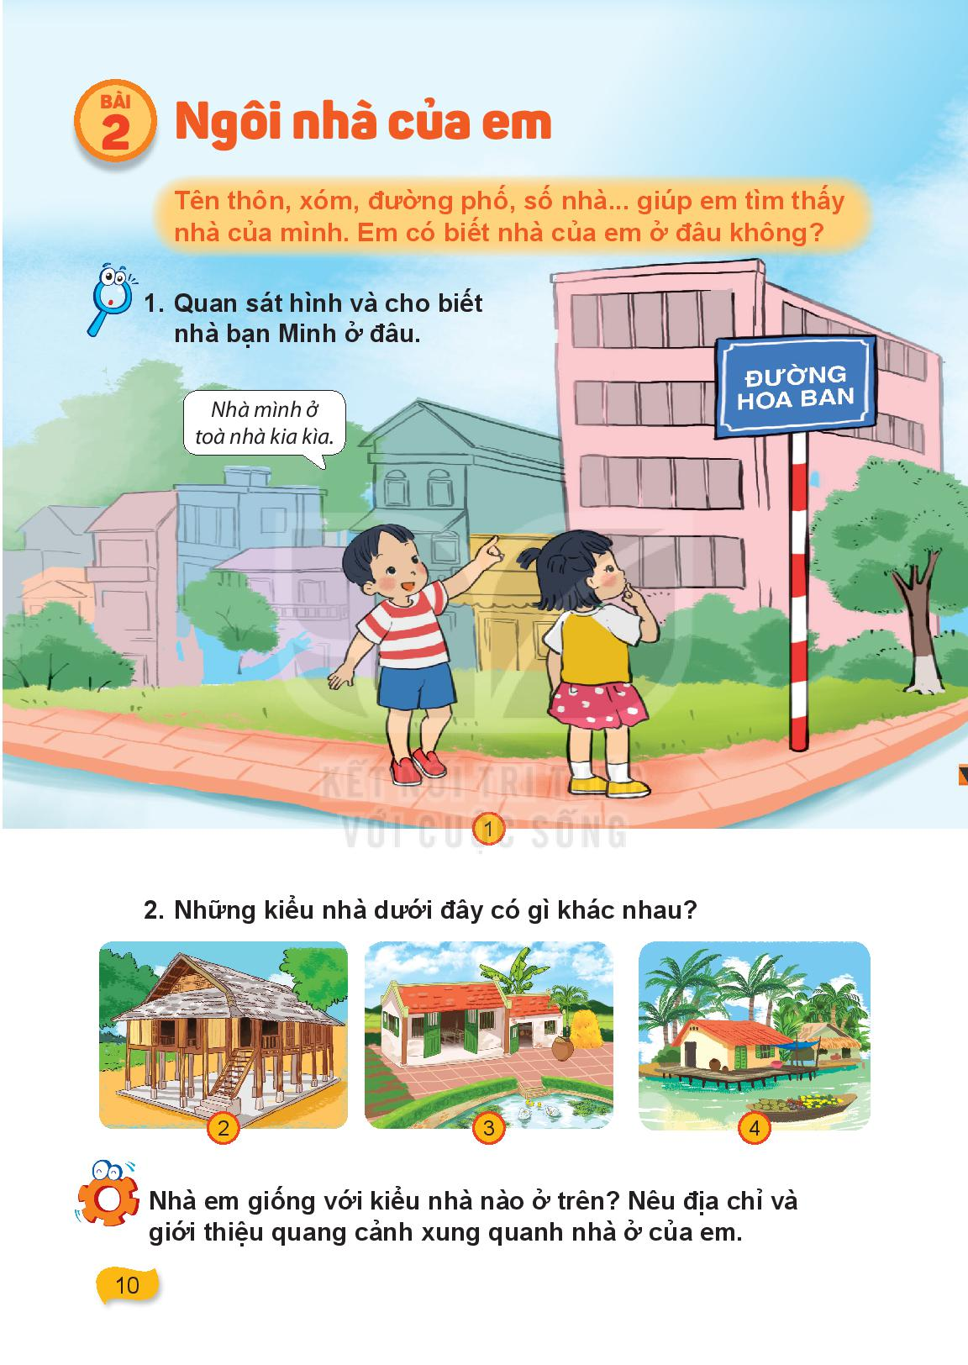
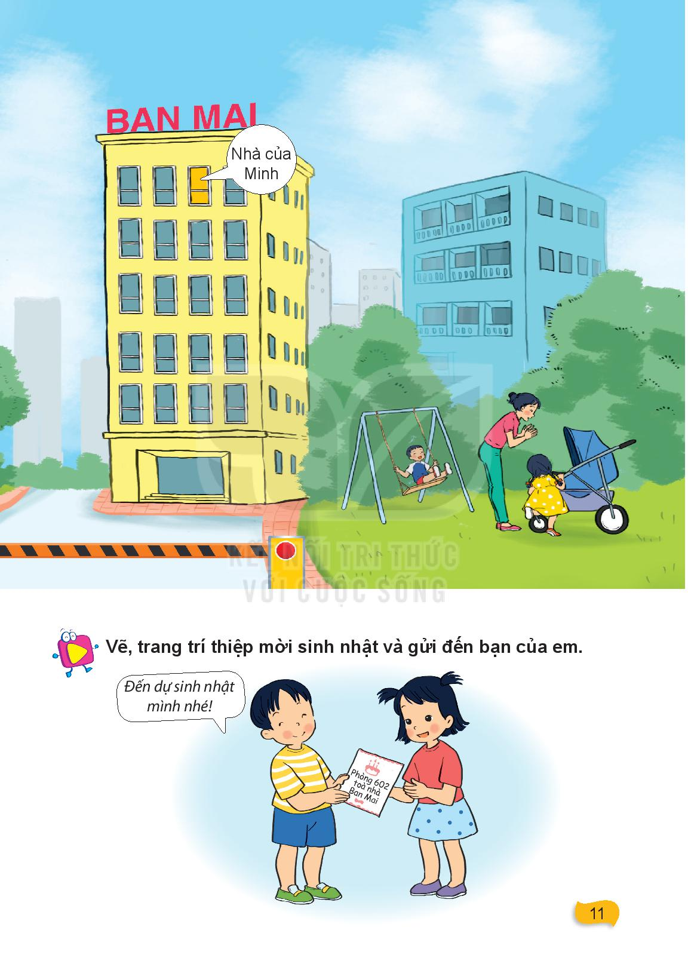

Slide 5
Hoạt động 2: Thảo luận nhóm đôi và nêu nội dung từng tranh

Slide 8
Kết luận: Nhà ở là nơi sống và làm việc của mọi người, là tổ ấm của gia đình.

Slide 9
Hoạt động thực hành: Hoạt động nhóm trao đổi với nhau về địa chỉ, đặc điểm và quang cảnh xung quanh ngôi nhà của mình.

Slide 10
Hoạt động vận dụng: Vẽ trang trí thiệp mời sinh nhật và gửi đến bạn của em

